Slide 1

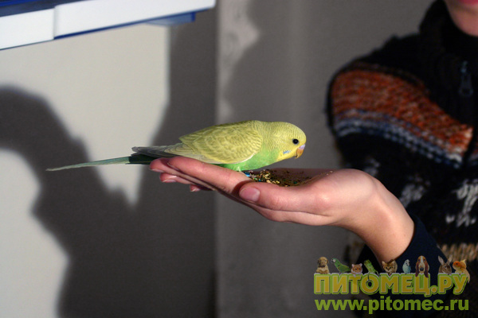

Организация преемственности позволит сохранять и развивать достижения начальной школы
© ООО «Баласс», 2013.

Slide 2
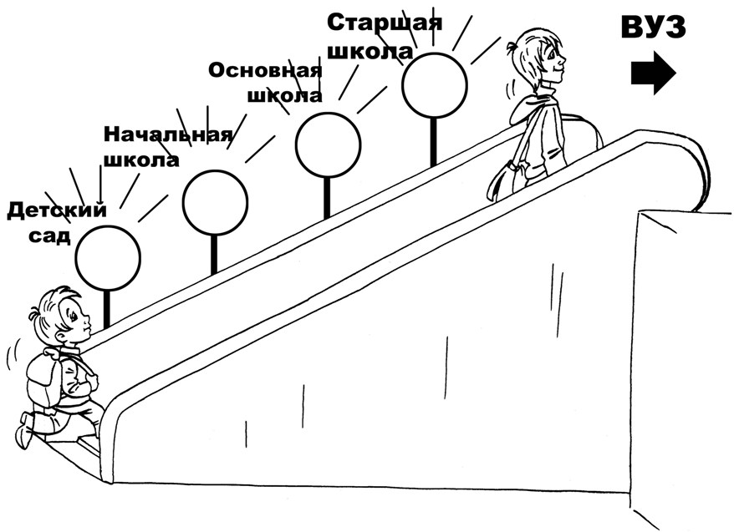
Преемственность новых стандартов
Единая система целей-результатов
ФГОС
Официально принят в 2012 году.
ФГОС
Официально принят в конце 2010 года. Прошли экспертизу учебники 5–9-го кл. Самый поздний срок его введения – 1 сентября 2015 года.
ФГОС
Официально принят, действует. Первые ученики пошли учиться по нему 1 сентября 2011 года.

Slide 3

















ПРЕЕМСТВЕННОСТЬ
1–4
5–9
ЦЕЛИ – действия: познавательные, регулятивные, коммуникативные, личностные.
ФГОС
ФГОС
ТЕХНОЛОГИИ. Проблемный диалог. Продуктивное чтение. Оценивание учебных успехов.
СОДЕРЖАНИЕ. Дела воспитания (прогр. ДНВ).
Обучение по предметам:
Классный рук.
Классный рук.
Литературное чтение
=
Литература
Русский язык
Русский язык
=
Математика
Математика
История. Обществознание
Окружающий мир
=
Биология. География
Физика. Химия

Slide 4





Технология организации преемственности:
алгоритм
«8 шагов»
8. Эффект
7. МО: адаптация
6. Уроки в 5-м кл. + МО
5. Диагностика + род. собрание
4. Совместные уроки в 4-м кл. + МО
3. Открытые уроки в 4-м кл. + МО
2. МО: портрет выпускника (+ технологии и содержание)
1. Методическое объединение (МО) = начальная + основная школа

